Slide 1
Лабораторна 2
Git і проекти
Виконав:
Студент групи ПІ-14-1
Гавриляк Дмитро

Slide 2
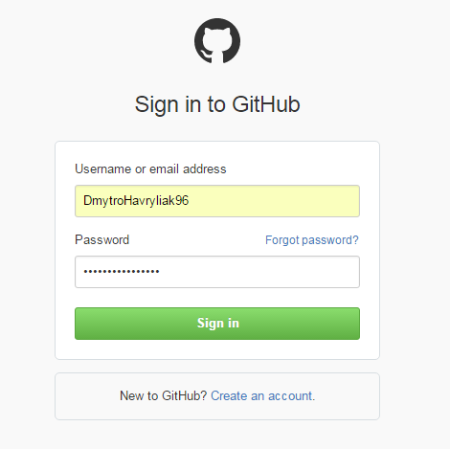
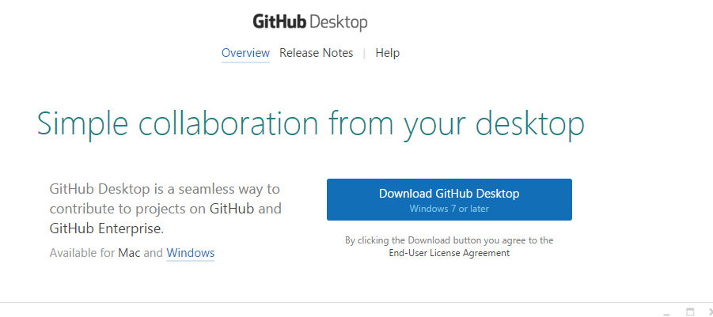
Реєстрація на Git та завантаження ПЗ

Slide 3
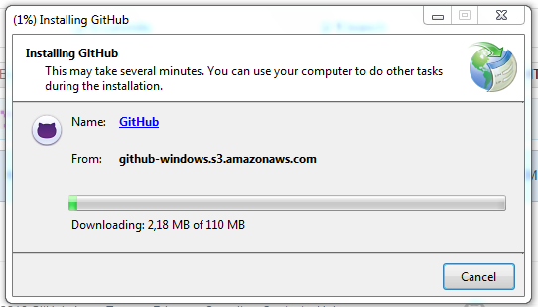
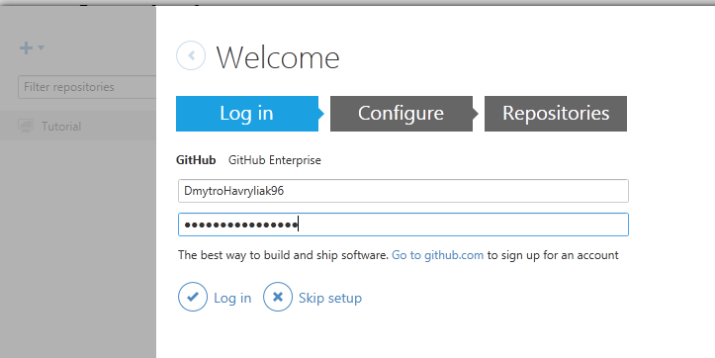
Встановлення на робочий комп’ютер

Slide 4
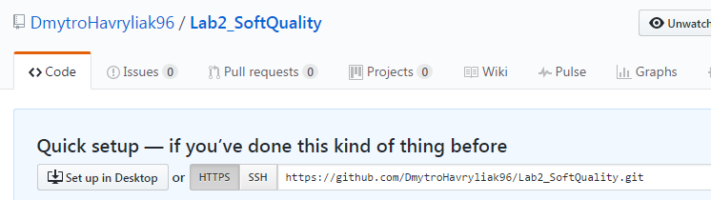
Створення репозиторію на Github

Slide 5
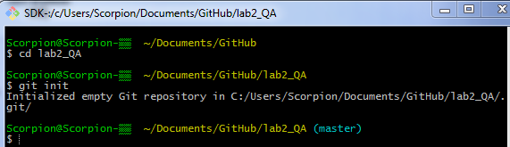
Створення локального репозиторію

Slide 6
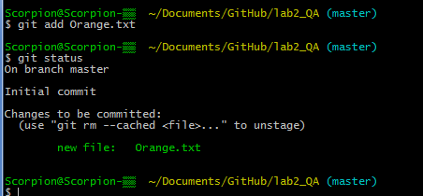
Додавання файла в локальний репозиторій

Slide 7

Закомічення файла в локальному репозиторії

Slide 8
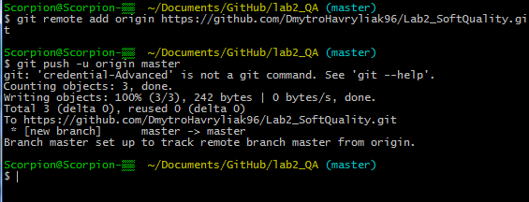
Закидання змін з локального репозиторія на репозиторій, створений у 4-тому пункті

Slide 9
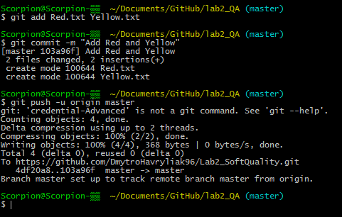
Додавання двох файлів із закоміченням та пушанням на GitHub

Slide 10
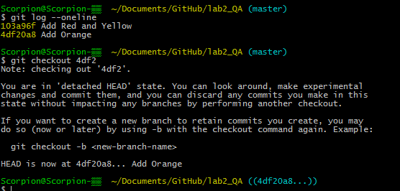
Відновлення до стану, який був у 8-мому пункті

Slide 11
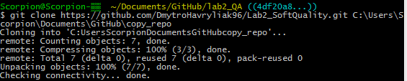
Створення клона репозиторія з GitHub в іншій папці

Slide 12
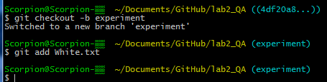
Створення нової гілки і додавання до неї нового файла

Slide 13
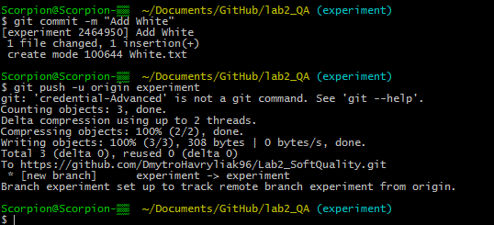
Комічення змін у новій гілці і синхронізація з репозиторієм на GitHub

Slide 14

Об’єднання створеної гілки з основною

Slide 15
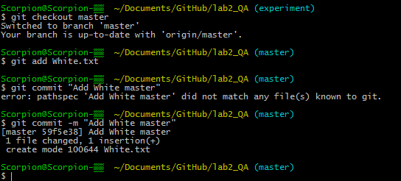
Змінення файла, який був доданий в 12-тому пункті в основній бренчі

Slide 16
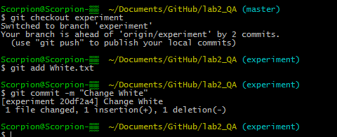
Переключення на іншу гілку, зміна того самого файла

Slide 17
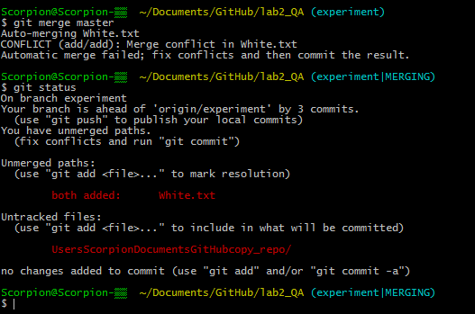
Об’єднання створеної гілки з основною. Вирішення конфлікту вручну (1)

Slide 18
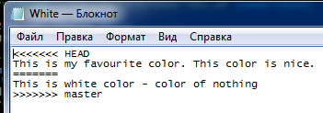
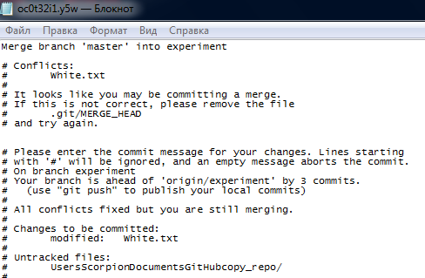
Об’єднання створеної гілки з основною. Вирішення конфлікту вручну (2)

Slide 19
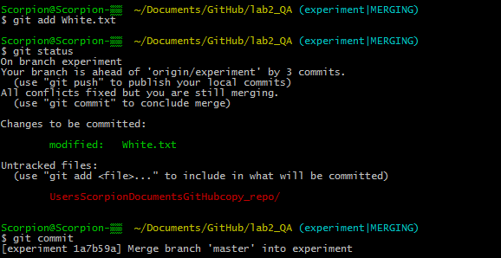
Об’єднання створеної гілки з основною. Вирішення конфлікту вручну (3)

Slide 20
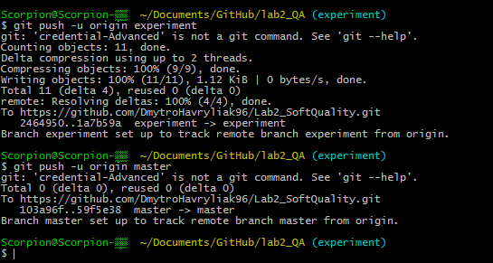
Об’єднання створеної гілки з основною. Вирішення конфлікту вручну (4)

Slide 21
Висновки
На цій лабораторній роботі я здобув необхідні знання та навички для роботи з системою керування версіями Git.

